Slide 2
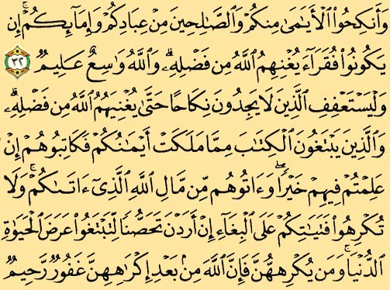
سوره نور آيه 32 و 33

Slide 3
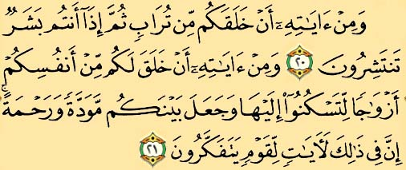
سوره روم آيه 20 و21

Slide 4
فصل هفتم :
اخلاق جنسي
جلسه دوازدهم وسيزدهم
اهداف اين فصل :
اهداف دانشي
1- شناخت ديدگاه اسلام درباره ي غريزه جنسي
2- آشنا شدن با معيار هاي صحيح ازدواج
3- آشنا شدن با فضائل اخلاقي مربوط به غريزه جنسي مثل : عفت ،غيرت ،حجاب ،رعايت نگاه و.............

Slide 5
1- توانايي نقد ديدگاه هاي افراطي يا تفريطي در امر غريزه جنسي را پيدا كنيم.
اهداف مهارتي
2- سنت هاي غلط و دست و پاگير ازداج در جامعه را شناسايي و نقد كنيم.
اهداف رفتاري
1- با توجه به راه كار هاي اسلامي ، غريزه خود را كنترل نموده و طبق عقل و شرع عمل كنيد.
2- در امر ازدواج سختگيري هاي بي مورد را كنار گذاشته و اقدام كنيم.
3- فضائل اخلاقي عفت ،غيرت ،حجاب و.... را رعايت كنيم.
4- با سنت هاي غلط در امر ازدواج عملا مقابله كنيم.

Slide 6
سوالات اين فصل :
1- كساني كه فعلا امكان ازدواج براي آن ها نيست ،چه بايد بكنند؟
طبق دستور قرآن بايد عفاف و پاكدامني پيشه كنند و با توكل به خدا و عبادت خالصانه از او طلب كمك كنند تا خدا از فضل خودش مشكل آنان را حل فرمايد. «روزه داري كه يك عبادت خالص است كمك بزرگي در مهار كردن غريزه جنسي است.»
2- غريزه جنسي چيست؟وچگونه بايد پاسخ داده شود؟
در نهاد انسان يك سري جاذبه ها و طلب هايي وجود دارد كه اصولا به 2 دسته تقسيم مي شوند: الف)گرايش ها و طلب هاي عالي و معنوي كه از روخ انسان سرچشمه مي گيرند.مثل:خداطلبي ،علم طلبي ،گرايش به خوبي ها و . . . اين نوع گرايشات را فطريات نيز مي نامند.

Slide 7
ب)گرايش هاي داني و مادي كه آ نها را غرايز مي نامند و از جسم انسان منشا مي گيرند.مثل:غذاطلبي ،آب طلبي ،ثروت طلبي و غريزه جنسي هم يكي از همين گرايشهاي جسماني است. خداوند : همين غريزه جنسي را يكي از نعمت هاي بزرگ در خلقت معرفي مي فرمايند كه صاحبان انديشه عظمت آن را مي فهمند. غريزه جنسي از ابتداء جواني شروع به رشد مي كند و در بلوغ تكليفي هم يكي از علائم بلوغ در خانم ها و آقايان به شمار مي رود.در اوج اين گرايش آقايان علاقه خاصي نسبت به خانمها و بالعكس خانمها علاقمند به آقايان مي شوند. پاسخ صحيح به اين درخواست ازدواج و تشكيل خانواده است كه موجب آرامش و توليد نسل انساني است. بر همين اساس قرآن تاكيد بر امر ازدواج دارد وبه بزرگتر ها سفارش مي فرمايد كه كمك كنند و وسيله ازدواج جوانان را فراهم نمايند.

Slide 8
3- آيا اخلاق جنسي نسبيت پذير است؟
خير ، زيرا مربوط به غريزه جنسي است و اين غريزه در همه انسان ها ، در همه زمان ها و مكان ها وجود دارد.پس همانطور كه غريزه نسبي نيست بلكه مطلق انسان ها آن را دارند ،پس اخلاق آن هم مطلق است.
4- ديدگاه هاي مختلف درعلاقه و گرايش جنسي را بيان كنيد؟
به طور كلي مي توان ديدگاه هاي مختلف در اين باره را به 3 دسته تقسيم كرد: 1)تفريطي و حبس غريزه 2)افراطي و آزادي غريزه 3)اعتدال و استفاده صحيح از غريزه در اينجا به بررسي هر سه ديدگاه و نقد ادله آن ها مي پردازيم تا ديدگاه صحيح پيدا شود.

Slide 9
5-ديدگاه تفريطي در غريزه جنسي چيست وطرفداران آن كيانند؟
در طول تاريخ بوده و هستند افراد و گروه هايي كه علاقه جنسي را غريزه اي پليد و زشت و شيطاني مي دانند و معتقدند عامل اصلي تباهي فرد و جامعه است. به عنوان نمونه :
* برهمنان آيين بودا ، معتقدند كسي مي تواند به مقامات بالاي معنوي دست يابد كه همه تعلقات مربوط به غريزه جنسي را كنار بگذارد .آنان مي گويند حتي علاقه به فرزند نيز با معنويت بيگانه است .
* در ميان مكاتب اخلاقي يونان باستان ، كلبيان ،بر اين باورند كه حكومت،ثروث ،ازدواج و تمام لذات حسي در تضاد با معنويت وكمالند .
* رهبران مسيحي نيز ازدواج و پاسخگويي به غرايز جنسي را بد مي دانند و براي كشيشان و ارباب كليسا ازدواج را حرام كرده اند .

Slide 10
* برخي از صوفيان در اسلام ، نيز توصيه مي كنند كه انسان بايد براي رسدن به كمال ومعنويت نياز هاي جنسي خود را ناديده بگيرد. اينان به اشتباه ،جهاد با نفس را نفس كشي و رهانيت گرفته اند. * درزمان پيامبر اسلام و اميرالمومنين نيز افرادي اقدام به اين معنا كردند كه به شدت مورد نهي قرار گرفته اند.
6- به تعبير مرحوم امام خميني«ره»جهاد با نفس چگونه است؟
امام خميني «ره» «جهاد با نفس عبارت است از غلبه كردن انسان بر قواي ظاهره خود وآن هارا در تحت فرمان خالق قرار دادن ومملكت را از لوث وجو قواي شيطان و جنود آن خالي نمودن»
7- در نقد ديدگاه تفريطي در غريزه جنسي چه دليلي وجو دارد؟
اين ديدگاه : الف)خلاف فطرت و خلقت انسان. ب)خلاف عقل و منطق. ج)خلاف سيره ي عملي عقلاي جهان. د)خلاف دستورا ت مترقي اسلام است. ه) موجب تعطيل شدن و از بين رفتن نسل انسان است

Slide 11
8- ديدگاه افراطي در نظريه ي «فرويد»در غريزه جنسي چيست؟
نظريه ي افراطي فرويد در مقابل نظريه تفريطي قبل قرار دارد . او مي گويد :همه مشكلات روحي و رواني و حتي مشكلات اجتماعي بشر زاييده كنترل و محدود نمودن غريزه جنسي است و چنانچه آنرا از طفوليت انسان آزاد بگذارند مثل حيوانات كه غريزه در آن ها حل شده است براي انسان نيز هيچ مشكلي باقي نخواهد ماند. فرويد مي گويد:ريشه همه فعاليت هاي مثبت و منفي بشر غريزه جنسي است و دين هم زاييده ي سركوبي همين غريزه است چون اين غريزه در بشر از همه غرايز شديد تر است. «اين دو نظريه بر ضد يكديگر و هر يكي ناقض ديگري و هر د وغلط مي باشند.»

Slide 12
9- ادله ي طرفداران نظريه ي (فرويد) چيست؟
دليل اول مي گويند فرويد گفته است ، ريشه همه بيماري هاي روحي و اجتماعي بشر در سركوب و محدود كردن غريزه جنسي است و چون او كارشناس است ؛ حرفش قابل قبول است. جواب : اين دليل مردود است زيرا ادعايي بيش نيست در حالي كه كارشناسان مخاف او بيشتر اند و عملا هم جوامعي كه آزادي بيشتري براي غريزه جنسي قائل شده اند مشكلاتشان بيشتر شده ، نه كمتر . دليل دوم مي گويند انسان بر هر چيزي كه ممنوع شود حريص تر مي شود. در جواب اين دليل مي گوييم اين اصل اگر در مواردي هم صحيح باشد اما كلي نيست و اگر به طور كلي بخواهيم اين اصل را در همه جا حاكم كنيم پس بايد مقررات ممنوعه مثل راهنمايي و رانندگي هم برداشته شود زيرا ممنوعيت حرص آور خواهد بود نه كنترل كننده.از طرفي در جوامعي كه آزاد گذاشته شده حرص و طمع در غريزه جنسي تمام نشده بلكه تنوع طلبي و جنگ و دعوا در مسائل غريزه جنسي بيشتر شده است.

Slide 13
10- فرق انسان با حيونان در غريزه جنسي چگونه است؟
مرحوم استاد مطهري مي فرمايند:غريزه جنسي در حيوان محدود و فصلي است اما در انسان غريزه جنسي و تنوع طلبي آن محدود به حد و مرزي نسيت. غريزه جنسي در انسان مثل غريزه ي غذا طلبي و آب طلبي نيست بلكه مثل غريزه قدرت طلبي و ثروت طلبي است كه هر چه بيشتر پيدا شود عطش انسان نيز بيشتر مي شود. مرحوم امام خميني«ره» نيز در تاييد همين معنا مي فرمايند : «قوه ي شهويه در انسان طوري است كه اگر زن هاي يك شهر ،به فرض محال،به دست او بيايد باز متوجه زن هاي شهر ديگر است و ......»

Slide 14
11-مطلق گرايي جنسي چيست؟
دليل سوم مطلق گرايي دليل سوم طرفداران نظريه فرويد است كه مي گويند: خالق انسان غرايز و از جمله غريزه ي جنسي را در انسان آفريده است كه از آن بهره برداري كنند.پس محدود كردن و سركوب كردن آن خلاف قانون خلقت است در جواب اين استدلال گفته مي شود اگر همه درخواست ها و اميال انسان كه خدا آفريده مطلقا آزاد باشند بايد همه قوانين و مقررات به هم بريزد زيرا اميال افراد در موارد زيادي با هم تناقض پيدا مي كنند. اگر مقررات نياشد هرج و مرج بوجود مي آيد از طرفي خداوندي كه اين اميال را آفريده است براي تعديل آن نيز قوانين مخصوصي را تشريع كرده است. پس بايد طبق قانون خدا از آن استفاده شود.

Slide 15
12- ديدگاه اسلام در غريزه جنسي چيست؟
نظريه سوم ديدگاه اسلام
غريزه خنسي ازديدگاه اسلام يكي از بزرگترين نعمت هاي الهي است كه تداوم زندگي و بقاي نوع انساني را تضمين مي كند و با معنويت و كمالات انساني هيچ منافاتي ندارد. از نظر اسلام نه رهبانيت و سركوبي غريزه جنسي درست است،نه غريزه ورزي و شهوت راني. ما روايات زيادي در ّرد هر دو مورد داريم به عنوان نمونه : امام باقر (ع) به خانمني كه تصميم گرفته بود مجرد بماند،فرمود: «اگر تجرد فضيلت بود فاطمه زهرا (س) كه سرور زنان عالم است ،سزاوار تر به اين كار بود.» وامير المومنين (ع)مي فرمايند: «اذا ابصرت عين الشهوه عمي القلب عن العاقبه» هنگامي كه چشم مظاهر شهوت را ببيند،عقل از مشاهده عاقبت كار باز مي ماند. بنابراين از ديدگاه اسلام ، تنها راه حل پاسخگويي به غريزه جنسي ازدواج وتشكيل خانواده است كه موجب آرامش روحي و رواني و بقاء نوع انساني مي شود.

Slide 16
13- عوامل شهوت راني و شهوت پرستي چيست؟
الف)ضعف در اعتقادات و ايمان و رعايت نكردن دستورات ديني ب)ضعف در خودشناسي و قدر ناشناختن شخصيت انساني خود ج)ضعف در شناخت حقايق امور و پيامد هاي ناگوار دنيوي واخروي شهوت راني قرآن كريم در مورد پيامد اعمال انسان ها مي فرمايد:
آل عمران آيه 30

Slide 17
زلزال آيه 6 تا 8

Slide 18
14- اهميت ازدواج در اسلام را بيان كنيد؟
از نظر اسلام تنها راه ادفاع غريزه جنسي ازدواج است كه بصورت دائم و موقت تشريع شده. ازدواج در اسلام به عنوان يك امر مقدس وعبادت كم نظير و در برخي موارد به عنوان يك واجب شرعي به حساب آمده است.از بين روايات فراوان به دو روايت اكتفا مي كنيم. پيامبر اكرم(ص)مي فرمايند: «ما يبنا في الاسلام بنا احب الي الله عزوجل و اعز من التزويج» در اسلام هيچ بنايي نزد خداوند محبوبتر و عزيزتر از ازدواج نيست. امام صادق(ع)مي فرمايند: «من ترك التزويج مخافه العيله فقد اساء الله الظن» كسي كه به خاطر ترس از فقر ، ازدواج نكند نسبت به خداوند بد گمان است.

Slide 19
15- اجر و مزد واسطه شدن در امر ازدواج چيست؟
حضرت علي (ع) مي فرمايند: «برترين واسطه گري ها ، واسطه گري در امر ازدواج است.» پيامبر اكرم (ص)مي فرمايند: «من عمل في تزويج بين مومنين حتي يجمعهما ،زوجه الله الف امراه من الحورالعين كل امراه في قصر من دُرّ او ياقوت ، وكان له بكل خطوه خطاها او بكل كلمه تكلم بها في ذلك عمل سنه قيام ليلها و صيام نهارها»

Slide 20
16- شرايط يك همسر خوب كدامند؟
شرايط همسر خوب عبارتند از : الف)اصالت خانوادگي پيامبراكرم(ص)فرمودند: از خضراءالدمن بپرهيزيد.پرسيدند خضرالدمن چيست؟ فرمودند: «المره الحسناءفي منبت السوء» يعني خانم زيبايي كه در خانواده بدي رشد كرده باشند. ب)تقوا وتدين قرآن كريم مي فرمايد: «ان اكرمكم عنداللله اتقاكم» امام صادق نيز در اين رايطه مي فرمايند: «اذا تزوج الرجل المراه لجمالها او مالها ، وكل الي ذلك و اذا تزوج لدينها ، رزقه الله الجمال و المال» ج)اخلاق نيكو «اخلاق زيبا بهتر است از ظاهر زيبا» شرايط ديگري نيز لازم است كه در كتاب ذكر نشده مثل : همفكر بودن ، تناسب خانوادگي-تحصيلي – سني - جسمي و امثال اين ها.

Slide 21
17- فضايل اخلاقي مربوط به غريزه جنسي كدامند؟
الف)عفت وپاكدامني ب)غيرت و جوانمردي ج)حجاب و حفظ خود از نامحرم د)خودداري از نگاه غريزي و چشم چراني
18- عفت چيست؟
عفت جنسي يعني كنترل كردن غريزه جنسي ومحدود نمودن آن درچهار چوبه عقل و شرع كه همان ازدواج است. در روايات اسلامي عفت از خوردن و شكمبارگي و عفت از غريزه ورزي و شهوت راني زياد مطرح شده مثلا امير المومنين(ع)مي فرمايند: «اذا اراد الله بعبد خيرا ، اعف بطنه عن الطعام و فرجه عن الحرام» هنگامي كه خداوند خير وخوبي بنده اش را بخواهد،در برابر غذاهاي حرام عفت شكم و در برابر محرمات جنسي عفت جنسي به او عطا مي فرمايد. در اين مورد عفت يوسف و غريزه ورزي برصيصاي عابد نمونه هاي خوبي هستند.

Slide 22
19- غيرت را به طور مختصر تعريف كنيد؟
غيرت به معني دفاع و حفاظت از چيزهايي است كه ارزشمند و مورد احترام انسان هستند و در غريزه جنسي به معني دفاع از ناموس و حفظ او از نامحرمان است. شخص غيرتمند نه تنها از ناموس خود دفاع ميكند بلكه مي خواهد جامعه را از بي عفتي حفظ نمايد. خداوند غيرت را بيشتر در مردان قرار داده تا از اختلاط نسل ها جلوگيري شود .در برابر به خانم ها حياء بيشتري داده تا زيبايي هاي خود را از نامحران حفظ نمايد.

Slide 23
20- چرا خداوند حجاب و ترك خود آرايي را در جامعه واجب كرده است؟
فلسفه وجوب حجاب
الف)به بهداشت رواني جامعه كمك مي كند.
ب)روابط خانوادگي را محكم كرده و از فروپاشي نظام خانواده جلوگيري مي كند.
ج)شخصيت و كرامت زن را تامين كرده و او را بازيچه مردان قرار نمي دهد.
د)حريم اجتماعي را از بي عفتي و آلودگي هاي جنسي حفظ مي كند.

Slide 24
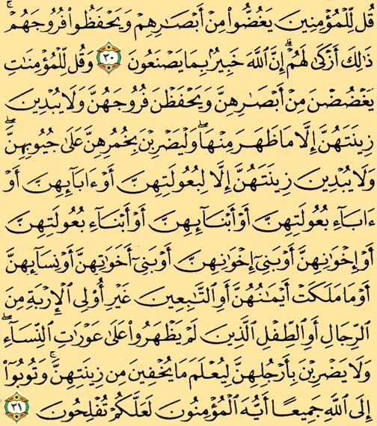
سوره نور آيه 30 و 31

Slide 25
احزاب آيه 59

Slide 26
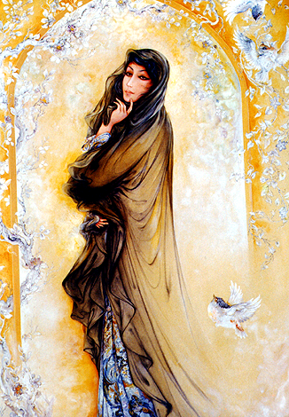

Slide 27
Conditions o use
دانلود رایگان پاورپوینت های روانشناسی
© Copyright Ravanpoint.ir
http://www.ravanpoint.ir
Contact: info@ravanpoint.ir

